Slide 1
MOODLE
Une plateforme d’apprentissage en ligne :

Slide 2
Présentation
Pourquoi Moodle ?

Slide 3
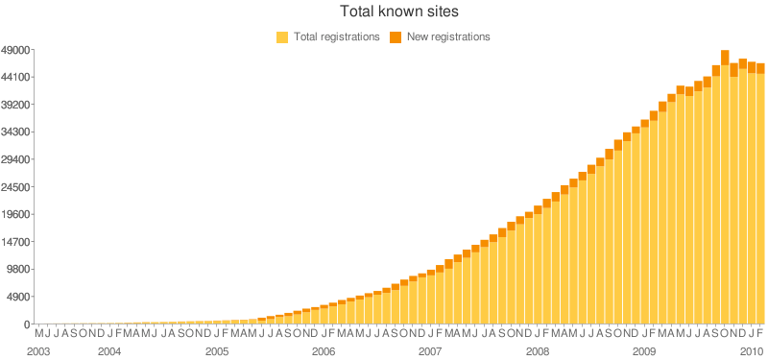
UTILISATION DE MOODLE DANS LE MONDE

Slide 4
Pourquoi Moodle ?
Plateforme permettant de faire entrer l’école dans l’ère du numérique comme le souhaite les directives ministérielles

Slide 6
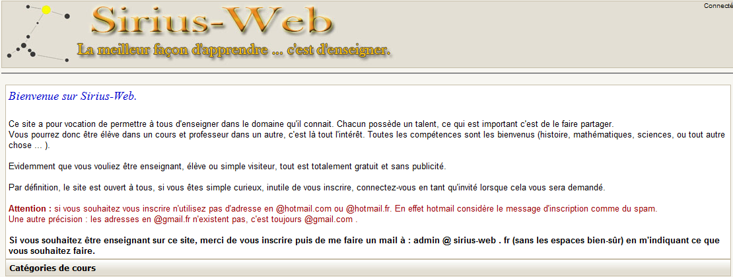
HEBERGEMENT
Gratuit sur http://sirius-web.fr
Idéal : intégration dans l’ENT

Slide 7
UN COURS SUR MOODLE
Un « cours » au sens Moodle :
Espace de travail en ligne accessible à distance
Restreint aux utilisateurs autorisés (inscription avec mot de passe)
Format « thématique » ou « hebdomadaire »
Est composé de différents « modules » gérés par l’enseignant visible ou non pour les élèves
Contient des « ressources » et des « activités » proposées aux élèves

Slide 8
ROLES DES UTILISATEURS
Administrateur
Gère les inscriptions et les droits d’accès
Enseignant
Crée des cours
Propose des ressources et des activités aux élèves
Etudiant (=élève)
Consulte les cours
Participe aux activités proposées par l’enseignant
Peut enrichir le contenu du cours
Invité : observateur
Remarque : Un utilisateur peut avoir plusieurs rôles

Slide 9
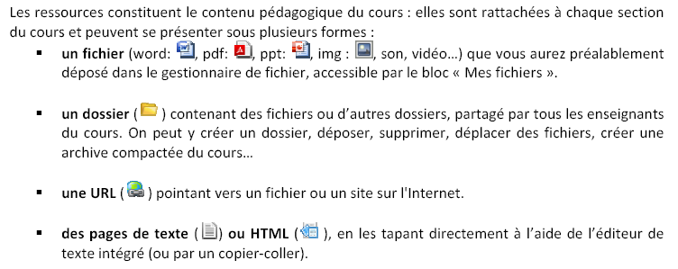
RESSOURCES

Slide 10
Les activites : devoirs
Les devoirs :
l’enseignant propose un sujet
les élèves déposent leur devoir (1 ou plusieurs fichiers de tout type)
contrôle de la date de fin de remise
possibilité de commenter et de noter le devoir rendu
➔ Permet d'assurer le suivi de la remise des travaux des élèves

Slide 11
Les activites : forumS
Le Forum
Propose aux élèves de déposer des messages ou répondre à des questions posées
➔ Permet de proposer une discussion ou de laisser s’exprimer les élèves
Les inscrits sont informés par mails quand un message est déposé sur un des forums
➔ Permet d’informer les élèves

Slide 12
Les activites : WIKI et journal
Le WIKI (ou éditeur partagé)
zone d'édition commune aux inscrits
travail de groupe
➔ Permet de demander la rédaction de documents de groupe.
Le journal (ou carnet de bord de l'élève)
échange privé entre un élève et l'enseignant
possibilité d’évaluer le travail
➔ Permet d’individualiser le travail

Slide 13
Les activites : testS
Test
Plusieurs types de questions : choix multiples (QCM), question d'appariement, vrai ou faux, réponse courte, réponse numérique, etc.
Questions stockées dans une base et classées par catégories → réutilisation possible dans un autre test ou transférées à d’autres enseignants
Possibilité d’évaluation et de feedback en cas de mauvaise réponse

Slide 14
Les activites : autres
Forum des nouvelles : forum réservé aux enseignants
Glossaire : Lexique des termes du cours (les élèves peuvent participer à sa rédaction)
Ateliers : Activité d’évaluation entre élèves
Leçon : suite de pages que les élèves parcourent en répondant à une question à la fin de chaque page (parcours individuel)
Chat : discussion en direct (clavardage)

Slide 15
AVANTAGES
Très complet (nombreux outils)
Evaluation possible en ligne
Contrôle des accès et de l’activité
Possibilité de regrouper tous les cours d’un établissement sur une même plateforme
Intégration possible dans un ENT
Logiciel libre et gratuit

Slide 16
Contenu de la formation
Objectifs visés :
- Déposer un fichier de cours (word, xls, ppt etc..) - Déposer un fichier de cours pour travail de groupe - Déposer une vidéo et/ou une image - Mettre en place un devoir en ligne (avec notation en ligne) - Réaliser un QCM - Insérer un lien internet - Mettre en place un bloc permettant de suivre la progression des élèves - Comment utiliser les activités conditionnelles. - Insérer des flux RSS
OUF! POUR UNE PREMIERE SESSION JE PENSE
QUE C'EST SUFFISANT.

